Slide 2
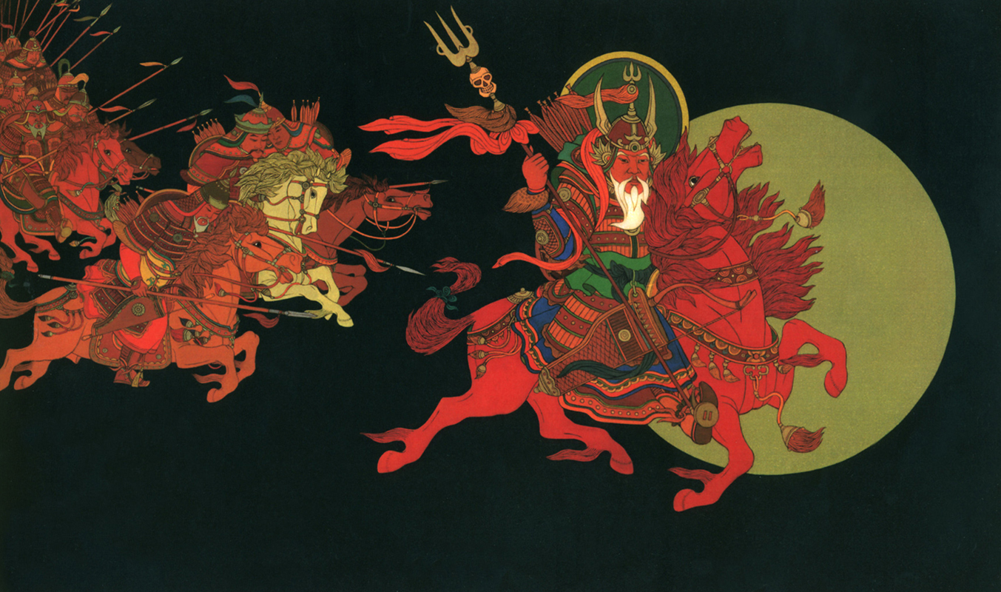
Муниципальное бюджетное дошкольное образовательное учреждение
«Детский сад 89 «Журавленок» компенсирующего вида
ПРОЕКТ
«Погружение в языковую среду через прочтение народного эпоса «Гэсэра»
Автор: Дондукова Юлия Александрова
Вампилова Саяна Максимовна
2021

Slide 3
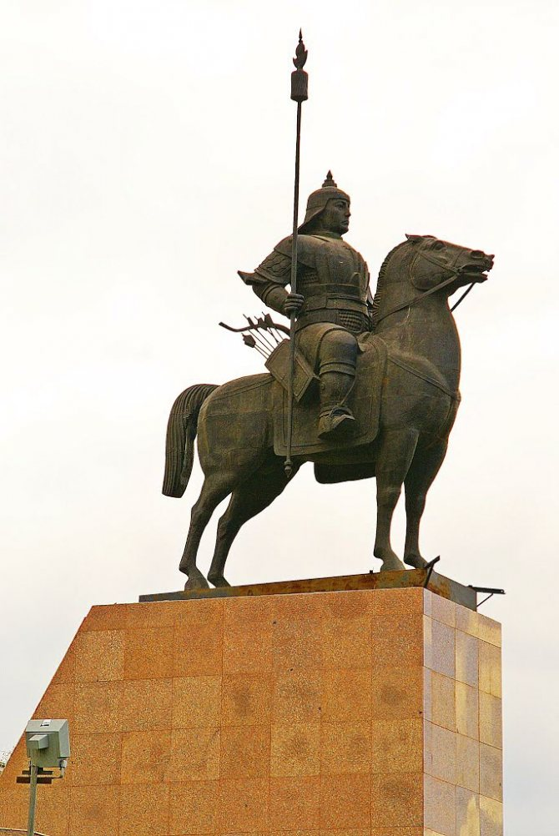
Паспорт проекта
Тип проекта: информационно- практико-ориентированный
Вид проекта: долгосрочный
Сроки реализации: сентябрь 2021- май 2022
Участники проекта: педагоги ДОУ, воспитанники и их родители.
Итоговое мероприятие: Викторина « В гостях у Гэсэра»
Результат проекта: создание мини-музея «Гэсэр - национальный герой», преобразование предметно-развивающей среды в группах и на участках ДОУ

Slide 4
Проблема:
Многие педагоги и воспитанники детского сада №89 «Журавленок» не знают о народном эпос, и единицы не слышали о таком достоянии нашего народа)
Гипотеза проекта: частично проблему можно устранить, если будут реализованы следующие условия
Переход родителей от роли пассивных наблюдателей к активному участию в сотрудничестве с ДОУ
Участие родителей в мероприятиях, направленных на погружение в языковую среду
Повышения уровня профессиональной компетентности педагогов путем совместных прочтения эпоса «Гэсэр» и обсуждения о смысле улигера, для адаптированного прочтения детьми
Организация системной работы(мероприятий) с воспитанниками детского сада №89 «Журавленок». Направленных на погружение в языковую среду путем прочтения героического эпоса

Slide 5
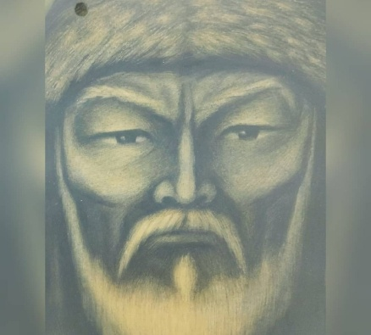
Цель проекта:
заинтересовать участников проекта к изучению культуры бурятского народа и языку, через прочтение эпоса.
ЗАДАЧИ проекта
Привлечение внимания участников к изучению бурятского языка
Преобразование развивающей предметно-пространственной билингвальной среды в группах и на участках ДОУ
Создание условия для формирования у детей познавательного интереса, путем просмотра спектакля «Нюhатай нюргай хℽб ℽ ℽн» , прослушивания гимна «АБАЙ Гэсэр»
Поиск и приглашение в гости улигершин для рассказывания эпоса детям

Slide 6
Дорожная карта проекта
№ п\п | Мероприятия | Месяц | Участники
1 | Прочтение отрывков из эпоса | В течение года | Родители старших и подготовительных групп, учитель бурятского языка
2 | Конкурс рисунков и поделок на тему «Гэсэр» | Сентябрь, февраль | Педагоги, родители и воспитанники старших и подготовительных групп
3 | Экскурсия в музей имени Сампилова (Изобразительная «Гэсэриада») | Октябрь | Педагоги и родители, воспитанники старших, подготовительных групп
4 | Флэшмоб «Читаем эпос Абай Гэсэр», акция # прочитайГэсэра | Ноябрь | Все желающие
5 | Квэст-игра «По следам Гэсэра» | Декабрь | Старшие и подготовительные группы
6 | Экскурсия в город Гуннов | январь | Педколлектив детского сада
7 | Празднование праздника Сагаалган | Февраль | все возрастные группы
8 | Конкурс «Эдир Батаар, Эдир Дангина» | Март | Все желающие
9 | Посещение Национальной библиотеки РБ. Выставка книг по Гэсэриаде | апрель | Педагоги, родители и воспитанники детского сада
10 | Викторина «В гостях у Гэсэра» | май | Все возрастные группы
11 | Конкурс поделок «Лук и стрела Гэсэра» | май | Все желающие
12 | Постановка театрального представления отрывка из эпоса «Гэсэр» | май | Педагоги ДОУ

Slide 7
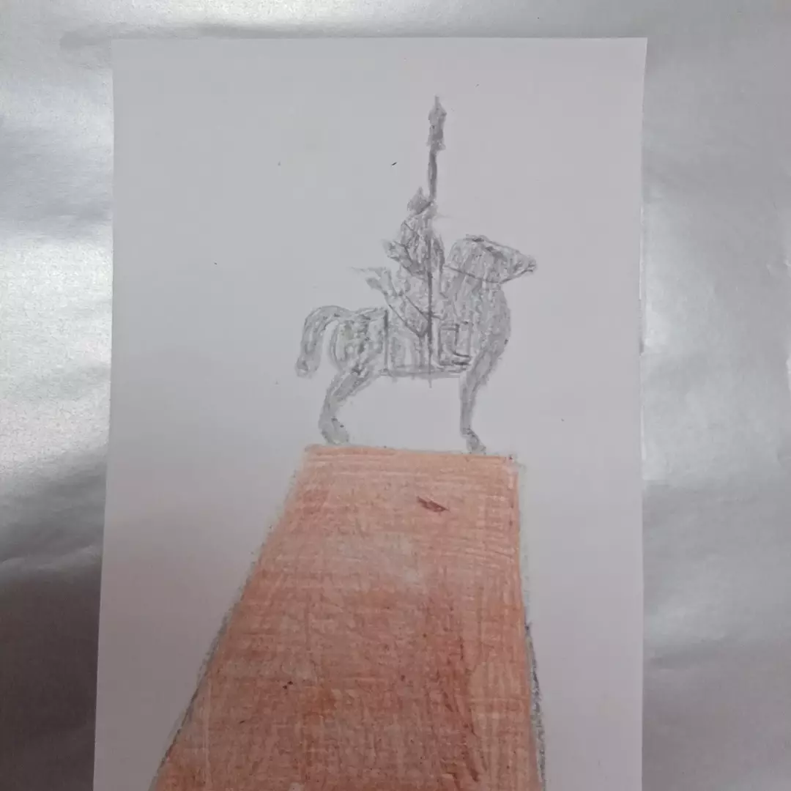
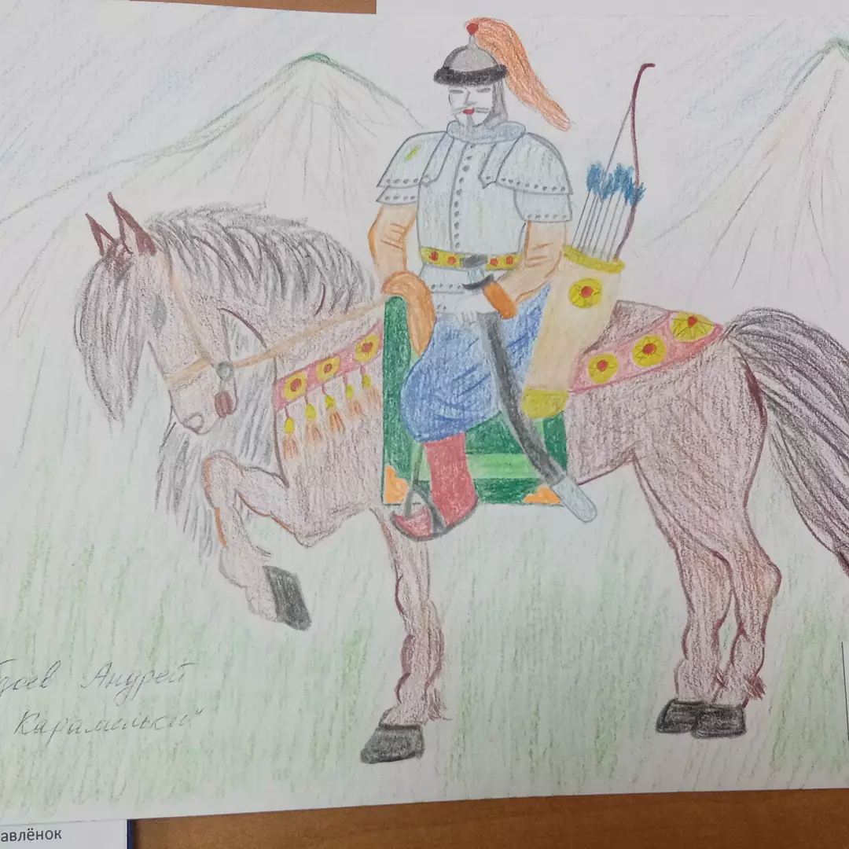
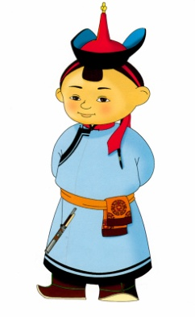
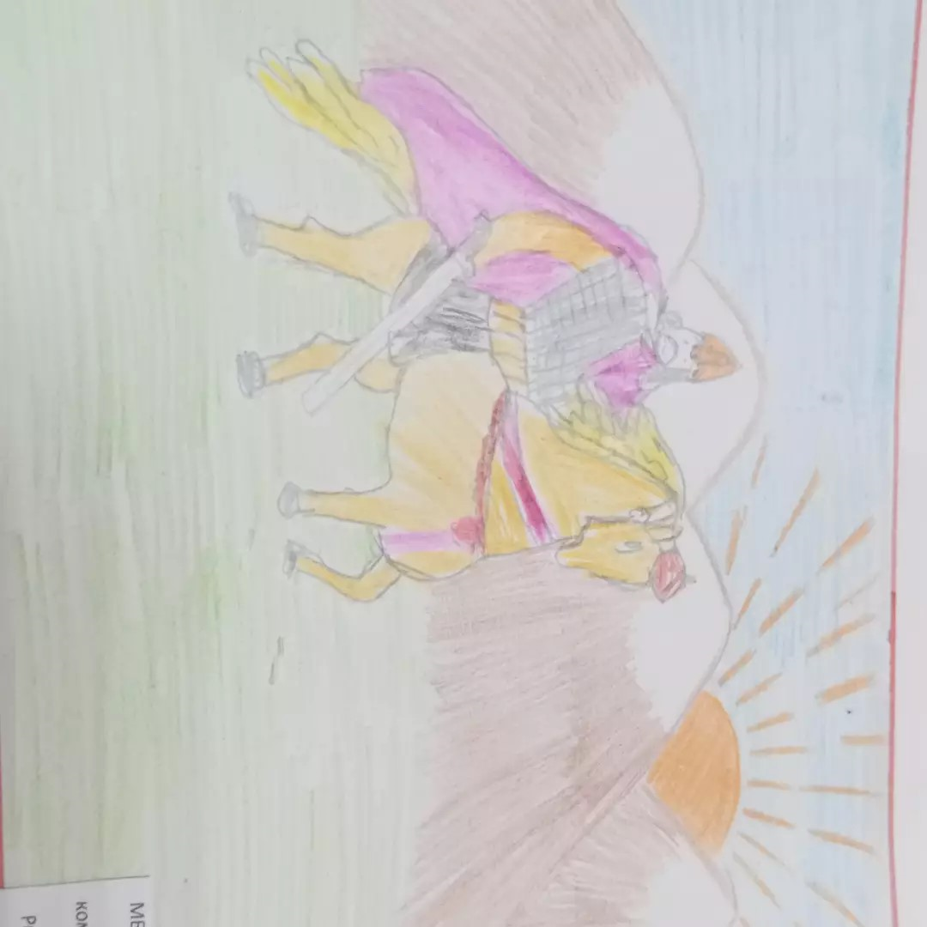
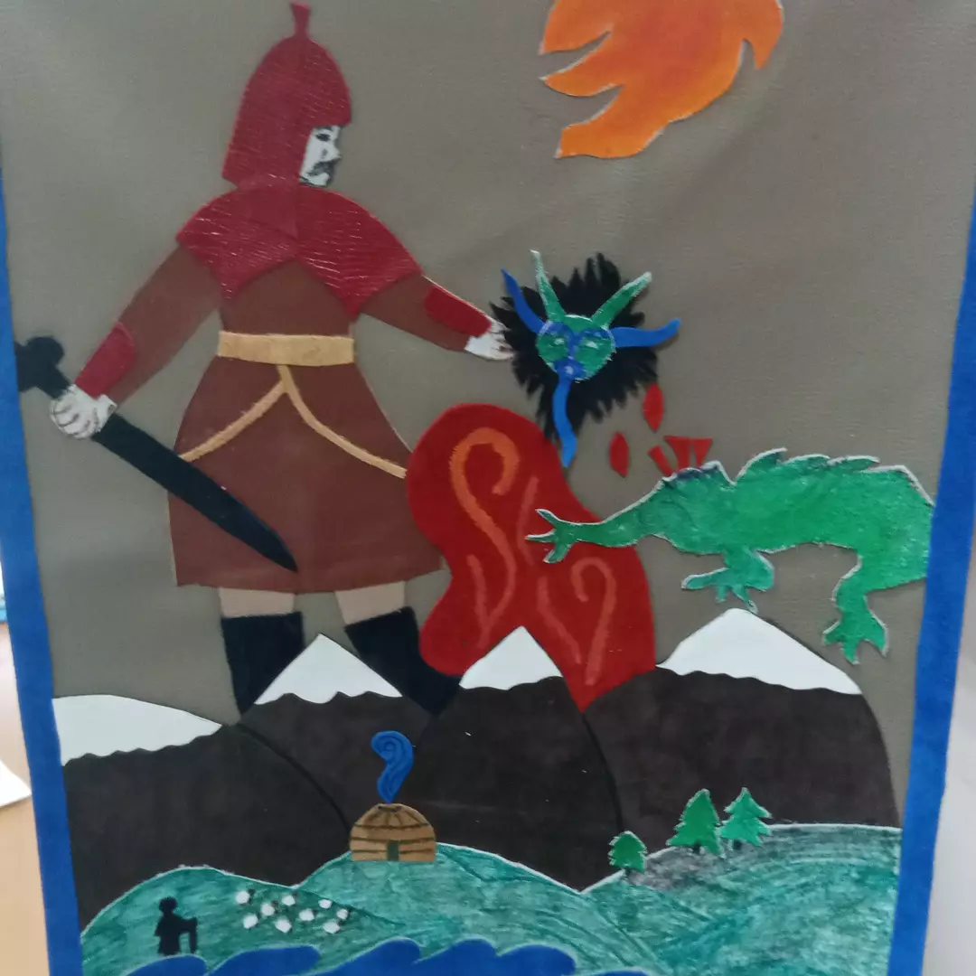
Конкурс рисунков и поделок на тему «Гэсэр» (сентябрь 2021)

Slide 8
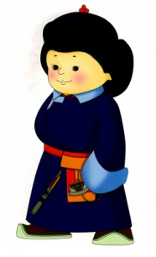
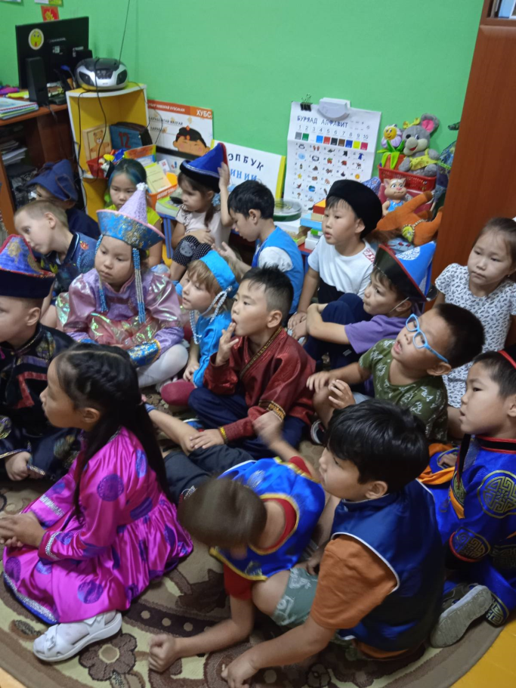
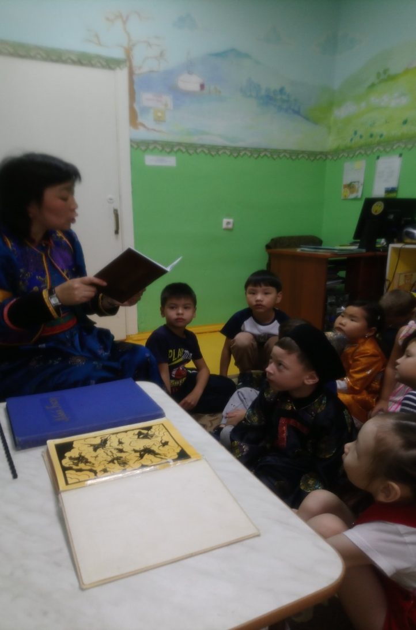
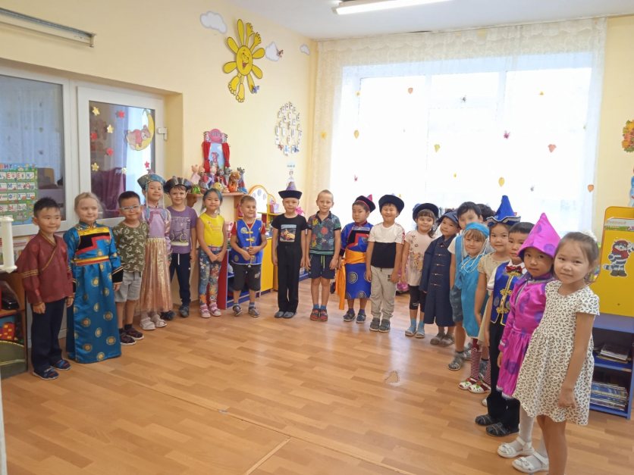
Прочтение отрывка из эпоса «Гэсэр»
https://www.youtube.com/c/uzecTV/videos

Slide 9
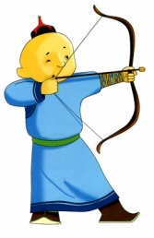
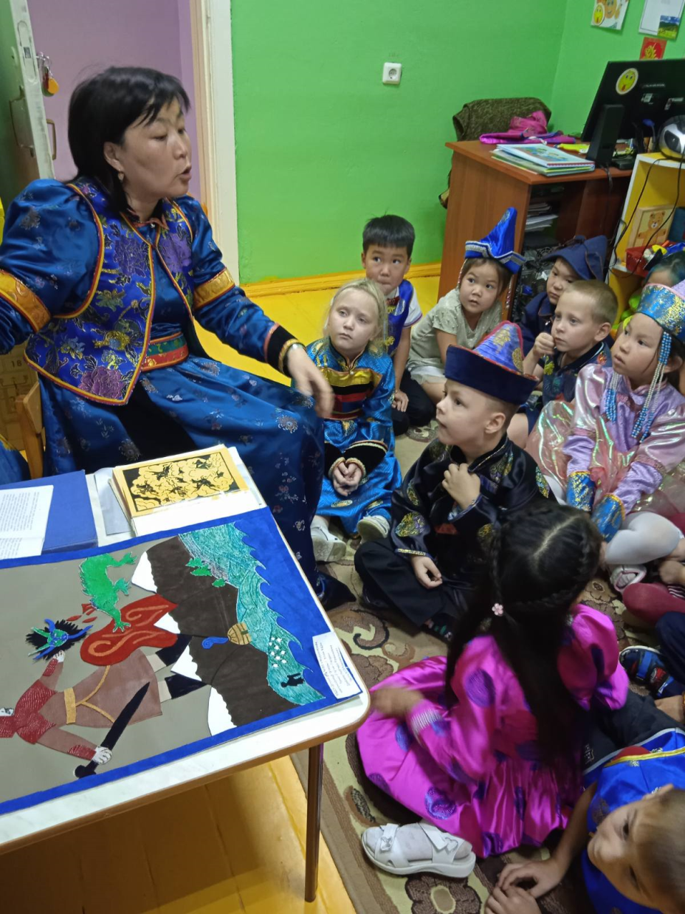
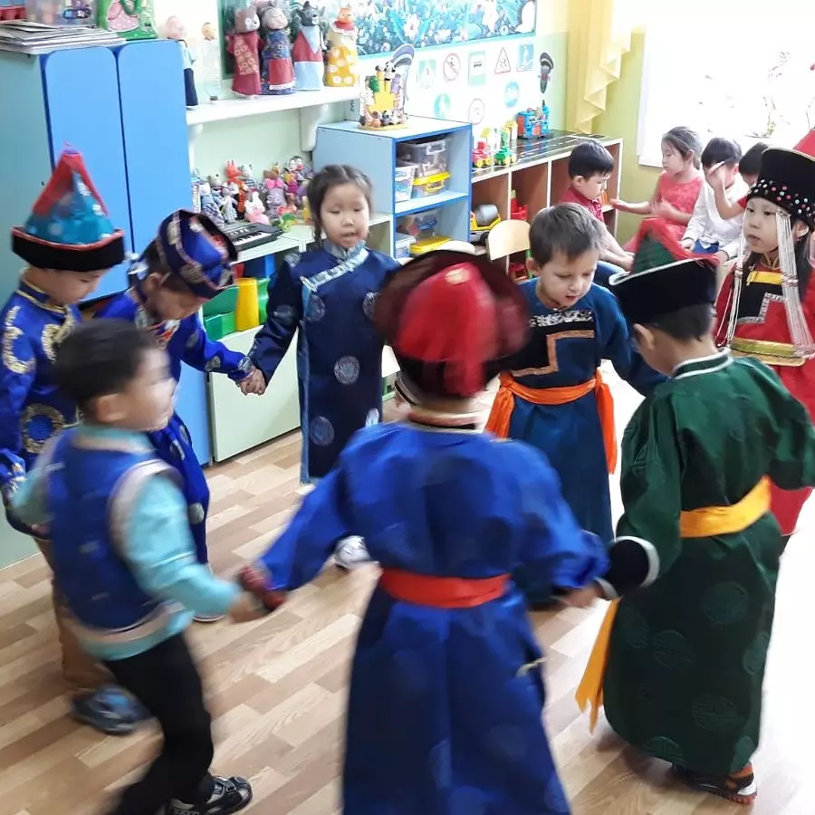
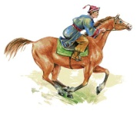
Флэшмоб «Читаем эпос «Абай Гэсэр»

Slide 10
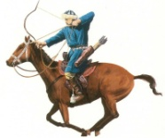
https://www.instagram.com/tv/CUmzpqnATbX/?utm_medium=share_sheet

